Slide 1
Historia 6° Básico
Segundo semestre

Slide 2
Unidad 1: La Constitución y la organización política de Chile
Objetivo: Reconocer aspectos fundamentales de la organización política de Chile.

Slide 3
¿Qué necesitamos saber?
Durante el primer semestre, estudiamos la organización política desde un punto de vista geográfico.
Conocimos las regiones que componen el territorio y sus respectivas capitales regionales.
Reconocimos la diversidad natural y paisajística que existe en él.
Reflexionamos en torno a los desafíos y oportunidades que se presentan en los diferentes ambientes y regiones del país.
Notes:
Presentar las preguntas como lluvia de idea

Slide 4

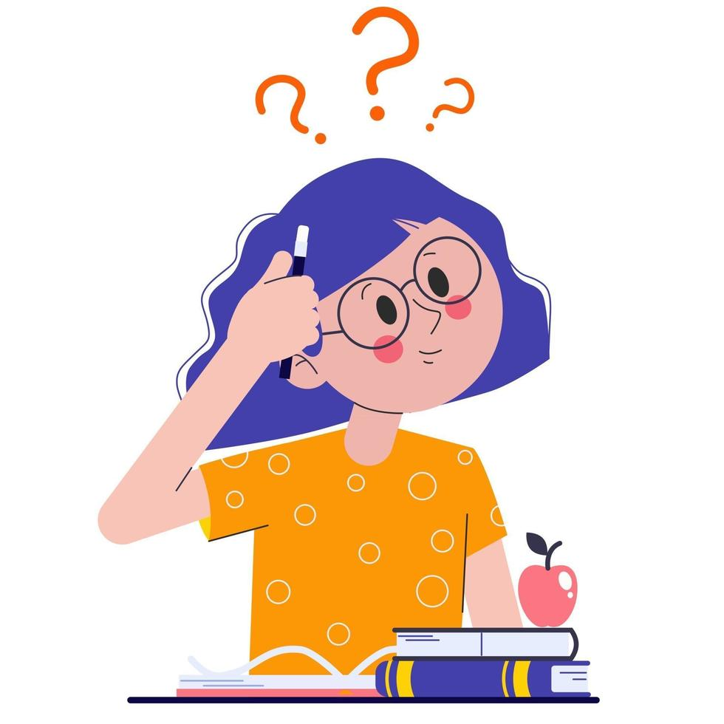
Actividad de inicio: 15 minutos
Test de entrada:
  Realiza las actividades 1 y 2 de las páginas 8 y 9 del texto escolar.
  Esto nos permitirá identificar las nociones sobre los conceptos que trabajaremos este semestre.

Slide 5
¿Qué necesitamos saber?
Observa el video y responde: (Pueblo Soberano:https://www.youtube.com/watch?v=cog0xB9Aj6Q)
¿Qué es el Estado?
¿Por qué necesitamos organizarnos?
¿Qué es una Constitución?
¿Quiénes son los actores políticos?
Notes:
Presentar las preguntas como lluvia de idea. Solicitar que ordenen las preguntas según la coherencia resolutiva que les haga más sentido.

Slide 6
Lo primero…¿Qué es el Estado?
Lluvia de ideas:
El Estado refiere a la comunidad de personas que ocupan un territorio y que cuentan con un conjunto de leyes, instituciones y autoridades comunes que reconocen como su forma de organización.

Slide 7
Características del Estado de Chile
El Estado de Chile corresponde a la comunidad de personas que habita el territorio delimitado por sus fronteras.
Para reconocer y defender dichas fronteras, el Estado de Chile presenta diferentes elementos que lo conforman y respaldan:
  Una historia común.
  Una identidad nacional (nacionalidad).
  Un cuerpo de leyes (Constitución).
  Una organización política legitimada por sus habitantes.
  Un ejército que proteja el Estado y sus habitantes.

Slide 8
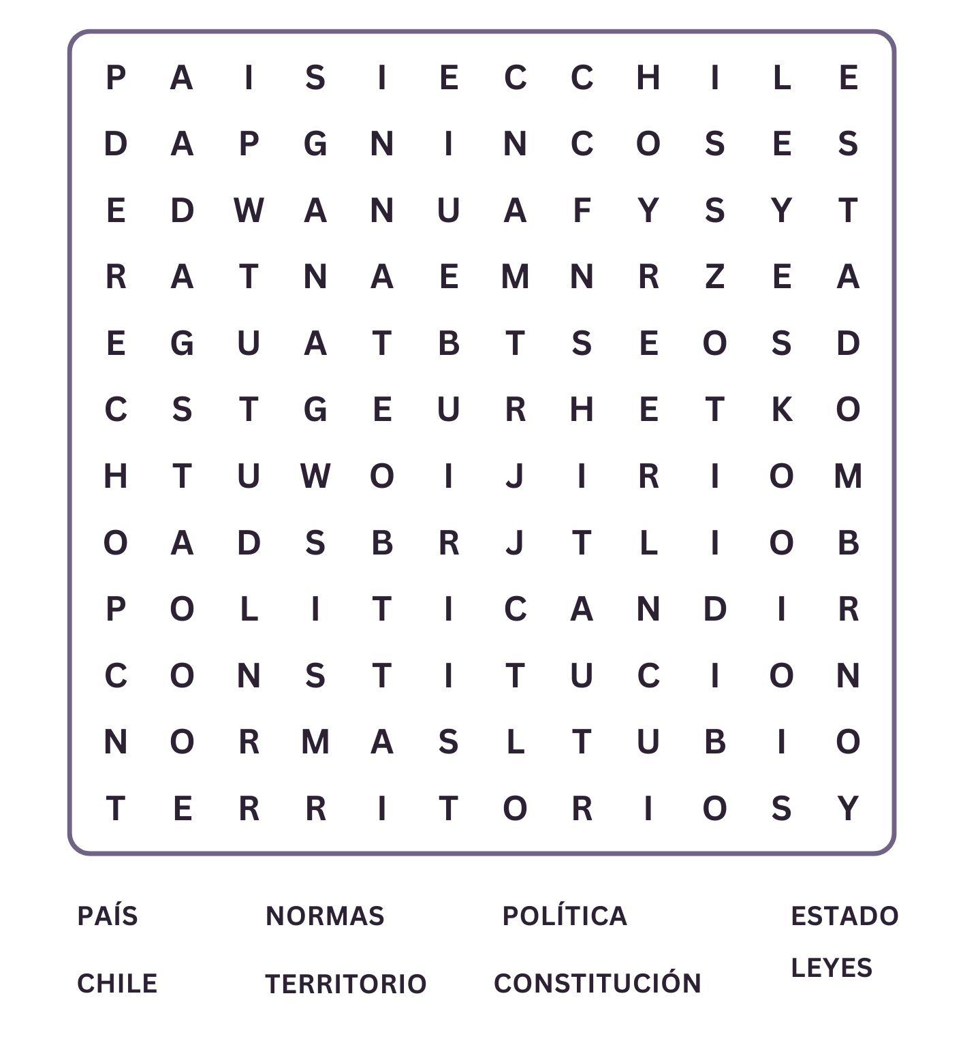
Actividad: descubre los conceptos en la sopa de letras
Notes:
https://juanjoromero.es/el-feudalismo-en-europa_/

Slide 9
¿Por qué nos organizamos políticamente?
Objetivo: Identificar los principios del sistema de organización política de Chile.

Slide 10

Organización política
Como país, soberano de este territorio, es necesario establecer estructuras o formas de ordenar nuestra sociedad, sus recursos y determinar las normas que promueven el bien común y la justicia.
Para ello, cada Estado posee una forma de organización llamada SISTEMA POLÍTICO.

Slide 11

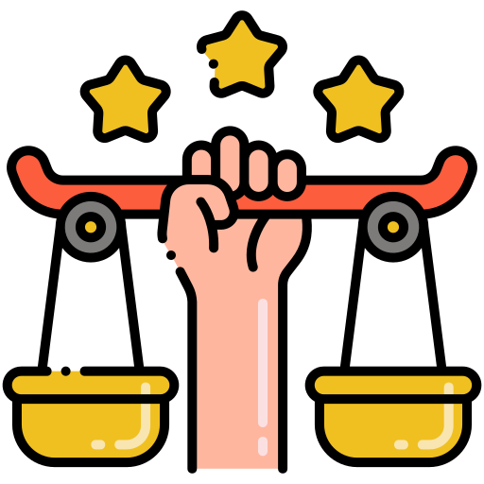


Sistemas de organización política
¿Qué es un sistema político?
El régimen político o sistema político de un Estado responde a un concepto amplio, que involucra la forma de gobierno, la organización de los poderes públicos y sus interrelaciones, las estructuras socioeconómicas, las tradiciones, las costumbres y fuerzas políticas que impulsan el funcionamiento de las instituciones .

Slide 12
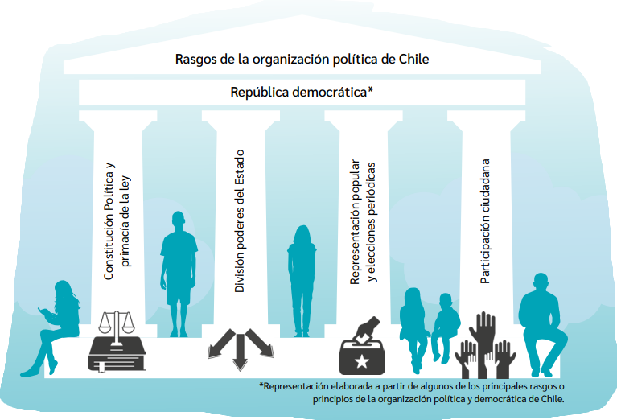
Rasgos de la organización política de Chile

Slide 13

Chile: una República Democrática
Es una forma de organización política basada en la división de los poderes del Estado y en la elección periódica de autoridades por parte de la ciudadanía. Posee un marco legal que limita el poder de los gobernantes y que resguarda la igualdad ante la ley y el respeto de los derechos humanos.

Slide 14
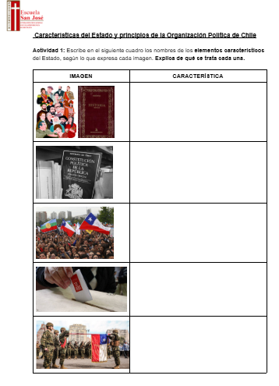
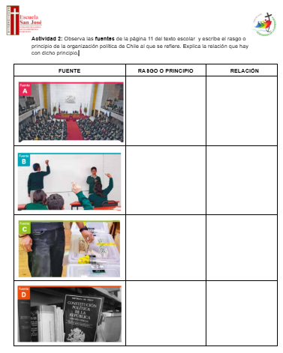
Actividad: Resuelve la guía con ayuda de tu texto escolar

Slide 15
Chile
Una república democrática

Slide 16
La Constitución
Objetivo: Reconocer en la Constitución política los principios básicos que definen a Chile como una república democrática.

Slide 17
¿Quién o qué determina el sistema político de un país?
La historia
La Constitución
Porque……..
Porque……..

Slide 18
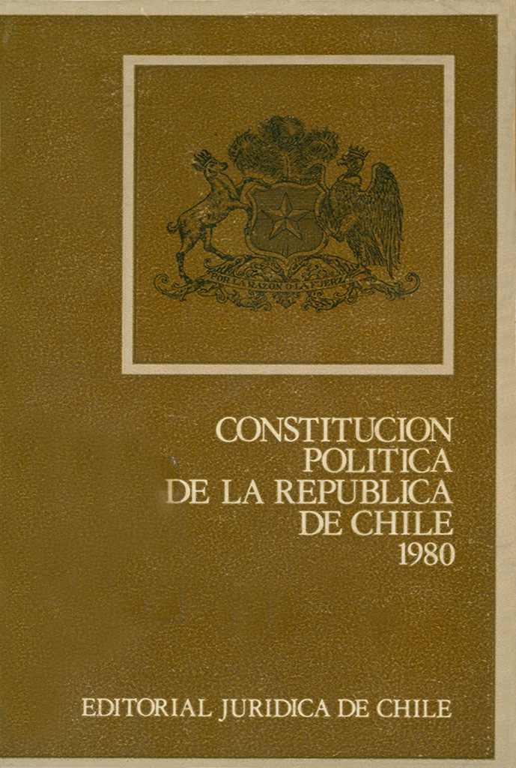
¿Qué es la Constitución política?
Es la estructura que establece el funcionamiento del Estado, su organización política y los derechos y deberes de sus habitantes. Es la base de todas las demás leyes y ninguna ley, organismo o persona debe pasar a llevar lo dispuesto en ella.

Slide 19
Principios que establece la Constitución Política
Nuestra Constitución señala que Chile se organiza como una República Democrática.
¿Qué significa esto?
El poder (la soberanía) pertenece al pueblo.
El poder es ejercido a través de autoridades políticas que representan al pueblo (los ciudadanos).
Estas autoridades son elegidas periódicamente (cada cierto tiempo) por el pueblo a través del voto democrático.
El poder está dividido en tres, los cuales representan cada una de las áreas de funcionamiento del Estado: poder Legislativo, poder Ejecutivo y poder Judicial.

Slide 20
La Constitución a través de la Historia
1810
1811-1814
1818
1822
Proceso de Independencia
Reglamentos Constitucionales
Proyecto de Constitución provisoria para el Estado de Chile
Constitución política del Estado de Chile

Slide 21
La Constitución a través de la Historia
1823
1828
1833
Constitución “moralista”
Constitución Política de la República de Chile
Constitución “conservadora”

Slide 22
La Constitución a través de la Historia
1890-1925
1925
1973
Movimiento obrero
Constitución Política de la República de Chile
Carácter presidencialista
Golpe de Estado
Inicia la Dictadura militar

Slide 23
La Constitución a través de la Historia
1980
2019-2022
2022
Constitución creada por la “Comisión Ortúzar” vigente hasta hoy
Proceso Constituyente para crear una Nueva Constitución
Plebiscito Constituyente
Se rechaza la propuesta

Slide 24
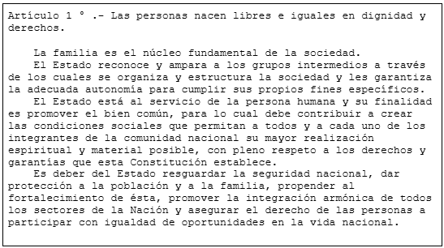
Actividad: Realiza la siguiente guía
Lee el texto y destaca aquellas palabras que sean complejas de entender.
Destaca lo que creas que es importante.
Resuelve lo que se solicita.

Slide 25
Los Poderes del Estado
Objetivo: Describir los tres poderes del Estado y sus funciones.

Slide 26
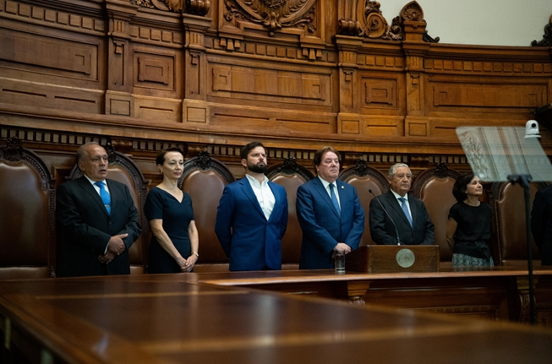
Cuenta pública del Poder Judicial 2024

Slide 27
Principio de la división de poderes
La división de poderes tiene como objetivo evitar el abuso de poder político y la concentración del poder.
Esta división implica que el poder se divide en tres grandes áreas de funcionamiento:
  La creación, reforma y eliminación de leyes, a través del poder legislativo.
  La administración y aplicación de la justicia, a través del poder judicial.
  La administración, representación y conservación del orden y la seguridad pública, a través del poder ejecutivo.

Slide 28
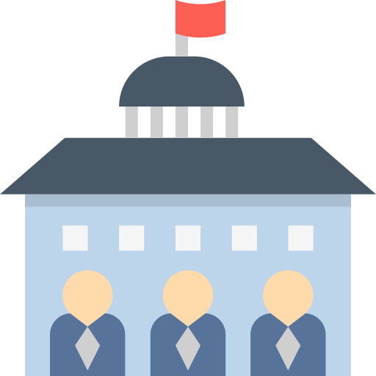
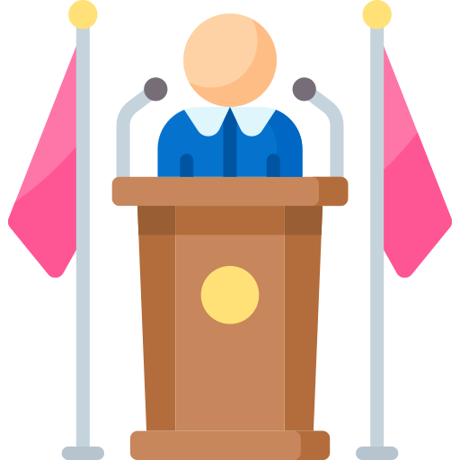
Poderes del Estado
Ejecutivo
Se encarga de la administración y representación del Estado de Chile.
2) Es representado por el presidente, elegido por votación popular, y sus ministros designados por el presidente electo . Se expresa en el Gobierno
3) Existen los gobiernos regionales y comunales, los cuales asumen facultades políticas similares, en su respectivo territorio y siempre subordinados al gobierno del Estado. Sus representantes son los gobernadores, alcaldes, concejales, entre otros.

Slide 29
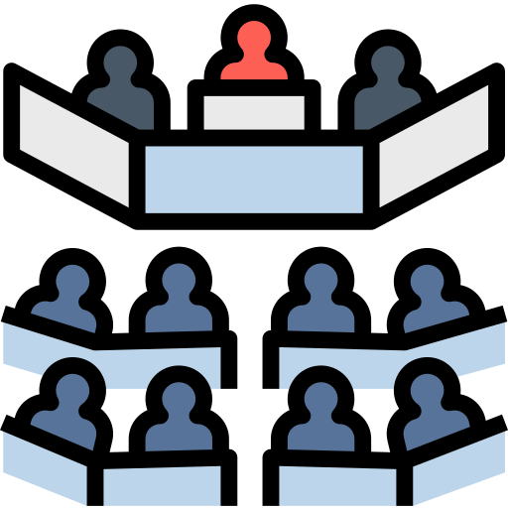

Poderes del Estado
Legislativo
Se encarga de la creación, aprobación y modificación de leyes.
2) Es representado por los senadores y diputados, elegidos por votación popular. Se expresa en el Congreso Nacional.

Slide 30
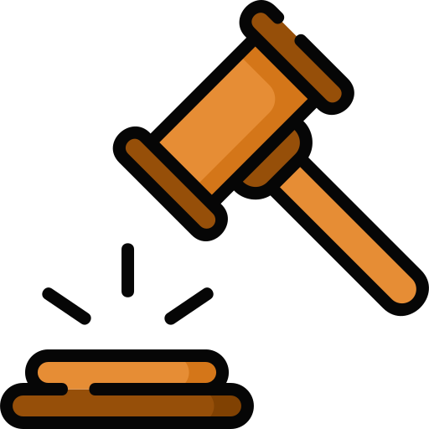

Poderes del Estado
Judicial
Se encarga de la administración de la justicia, procurando el cumplimiento de la ley y la garantización de los derechos humanos.
2) Es representado por los jueces y juezas, quienes son elegidos por la Corte Suprema, órgano superior del poder judicial. De esta forma, este poder se expresa en los Tribunales de Justicia, la Corte de Apelaciones y la Corte Suprema.

Slide 31
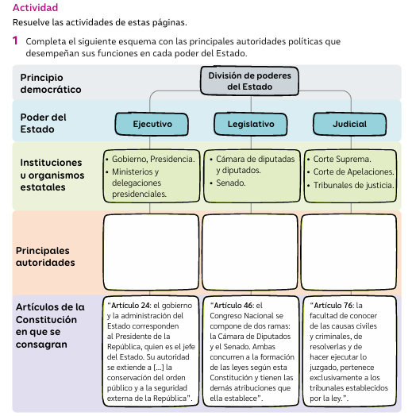
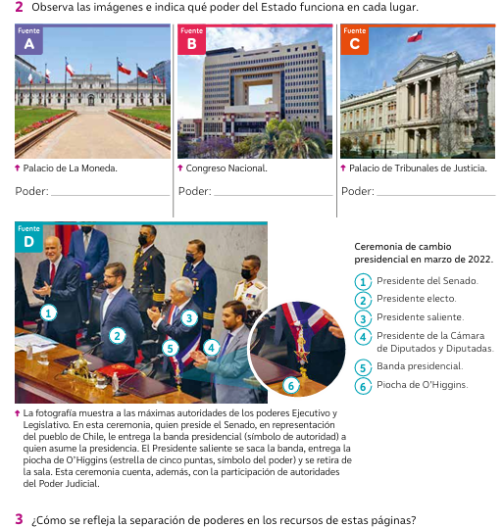
Actividad: página 16 y 17 del texto escolar
Realiza la actividad 1, 2 y 3 del texto escolar.

Slide 32
Los Poderes del Estado
Objetivo: Identificar las facultades de los poderes del Estado a través de noticias.

Slide 33
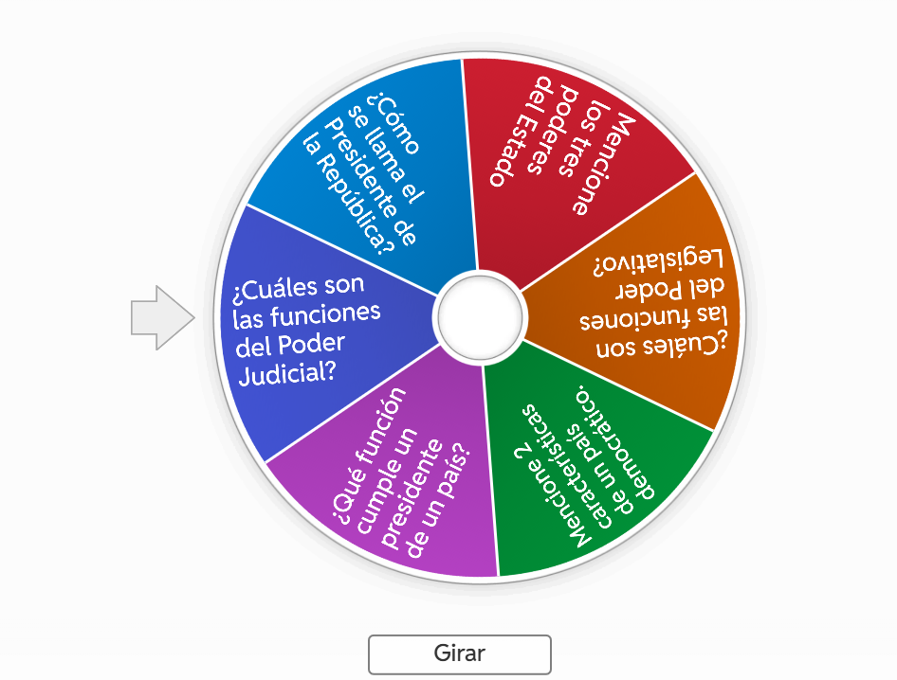
Actividad de inicio
https://wordwall.net/es/resource/23538171/organizaci%C3%B3n-politica-de-chile

Slide 34
Recordemos que….
La división de poderes tiene como objetivo evitar el abuso de poder político y la concentración del poder.
Esta división implica que el poder se divide en tres grandes áreas de funcionamiento:
  La creación, reforma y eliminación de leyes, a través del poder legislativo.
  La administración y aplicación de la justicia, a través del poder judicial.
  La administración, representación y conservación del orden y la seguridad pública, a través del poder ejecutivo.

Slide 35
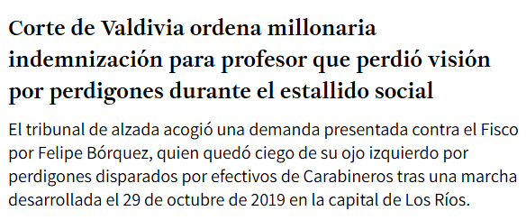
Ejercicio de identificación:
Lee la siguiente noticia e identifica el poder del Estado con que el está relacionada.
Poder del Estado:
Fundamentación:

Slide 36
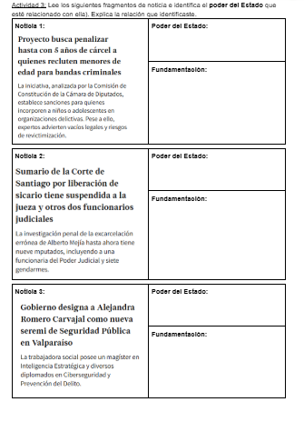
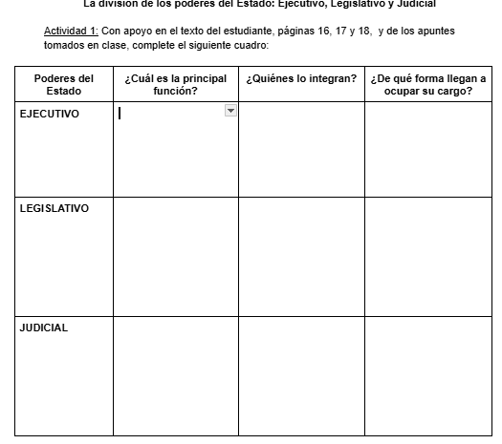
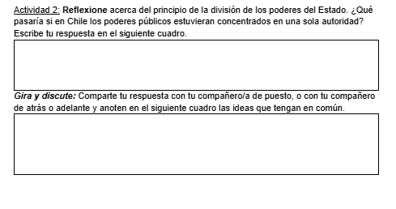
Realiza la siguiente guía: División de poderes del Estado

